Slide 1
Лабораторная работа

Slide 2
Описание задачи
Существует некий магазин потребительских товаров. Необходимо вычислить количество продавцов и, соответственно, количество касс для того, чтобы оптимизировать работу магазина. То есть надо обслужить всех клиентов в максимально короткое время.

Slide 3
Постановка задачи
Моделирование ситуации с последующим определением оптимального количества касс и продавцов, для того чтобы очередь была не бесконечной, и все посетители были обслужены до конца рабочего дня.

Slide 4
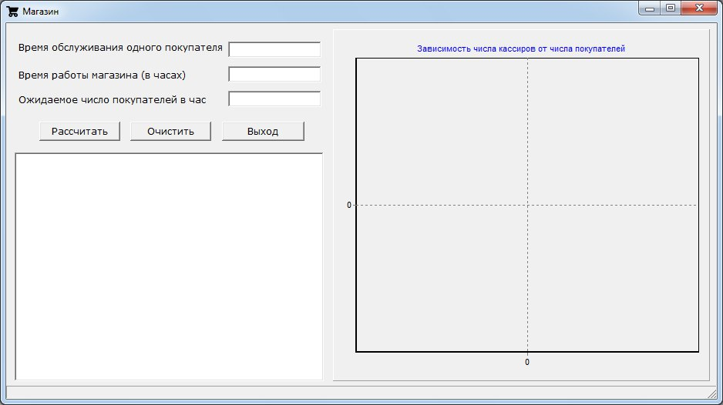
Демонстрация работы программы
Диалоговое окно программы

Slide 5
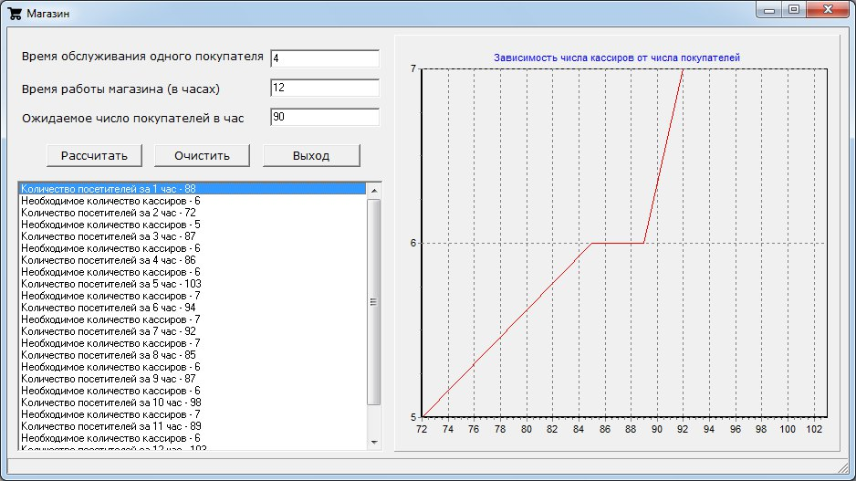
Данные для примера:
Время обслуживания одного покупателя- 4
Время работы магазина-12
Ожидаемое число покупателей(в час)-90

Slide 6
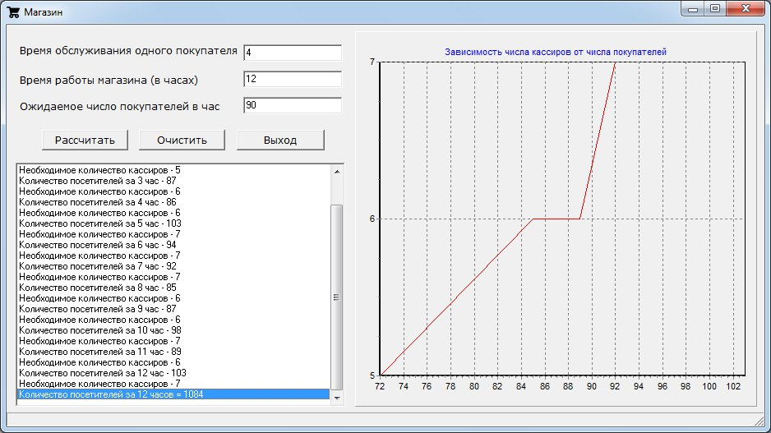

Slide 7
Спасибо за внимание!

